Slide 1
수직을 알아볼까요
4-2
수학 82~85쪽, 수학 익힘 60~61쪽
4. 사각형
2, 3차시

Slide 2


4단원
배울 내용 살펴보기
수직과 수선의 의미를 알 수 있습니다.
삼각자와 각도기를 사용하여 주어진 직선에 대한 수선을 그을 수 있습니다.
성취 기준
교실 및 생활 주변에서 직각인 곳을 찾는 활동을 통하여 직선의 수직 관계를 이해
한다.

Slide 3

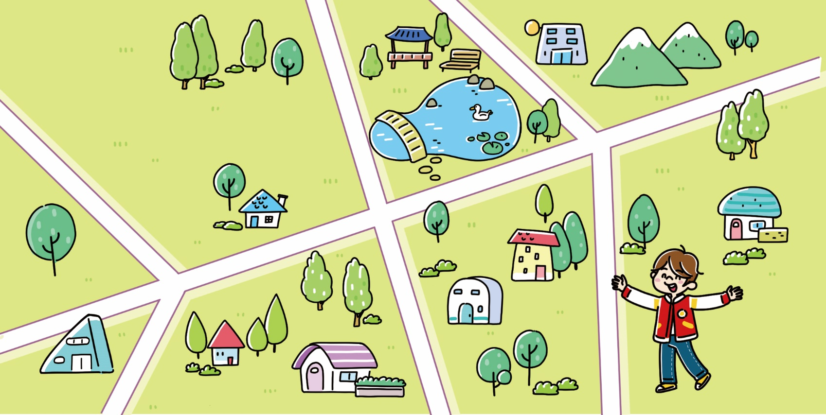
생각 열기
교과서 82쪽, 수학 익힘 60~61쪽
4단원
다음 그림의 상황에 대하여 이야기해 봅시다.
지도의 길에서 직각을 이루는 부분을 찾아볼까?
지도의 길에서 직각을 이루는 부분을 찾아 보세요.

Slide 4

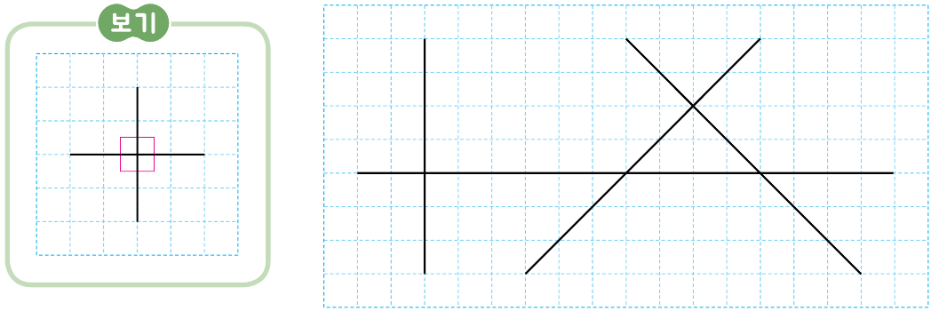
활동 1
교과서 82쪽, 수학 익힘 60~61쪽
4단원
두 직선이 만나서 이루는 각이 직각인 곳을 모두 찾아 와 같이 표시해 봅시다.

Slide 5
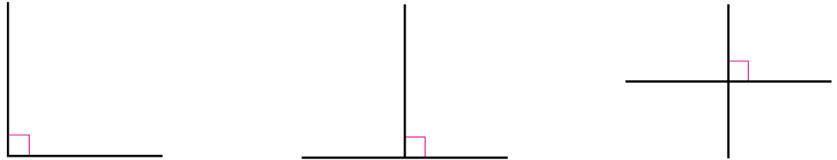

활동 1
교과서 82쪽, 수학 익힘 60~61쪽
4단원
두 직선이 만나서 이루는 각이 직각일 때 두 직선은 서로 수직이라고 합니다.
또 두 직선이 서로 수직으로 만나면 한 직선을 다른 직선에 대한 수선이라고 합니다.
직선뿐만 아니라 두 선분, 직선과 선분이 만나서 이루는 각이 직각일 때도 수직이라고 해.

Slide 6
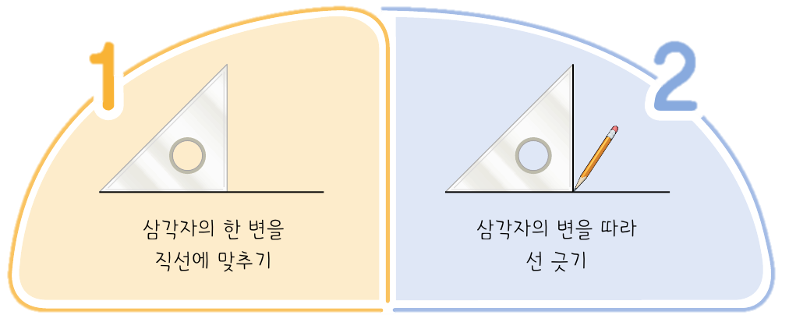
활동 2
교과서 83쪽, 수학 익힘 60~61쪽
4단원
삼각자를 사용하여 주어진 직선에 대한 수선을 그어 봅시다.

Slide 7
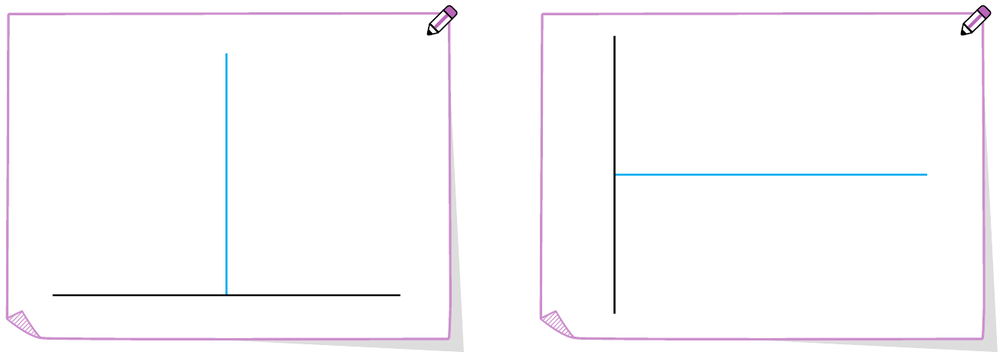

활동 2
교과서 83쪽, 수학 익힘 60~61쪽
4단원
수선을 그어 보세요.

Slide 8
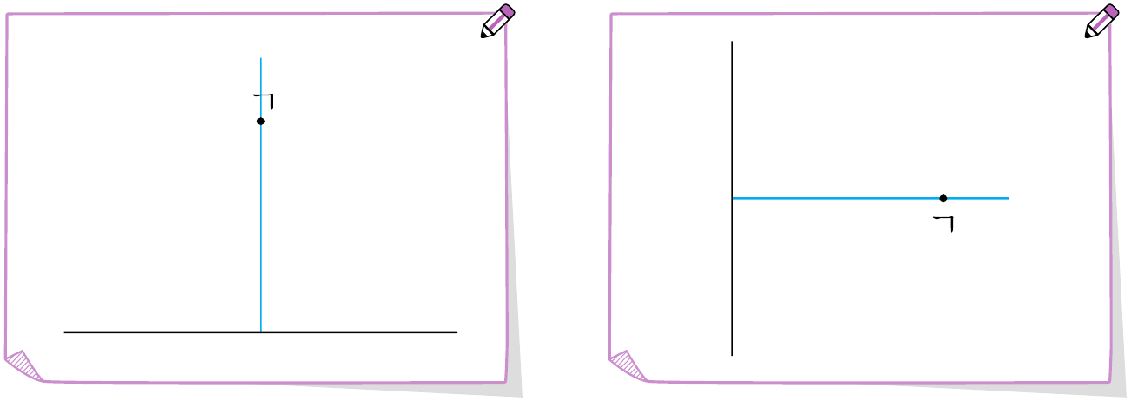
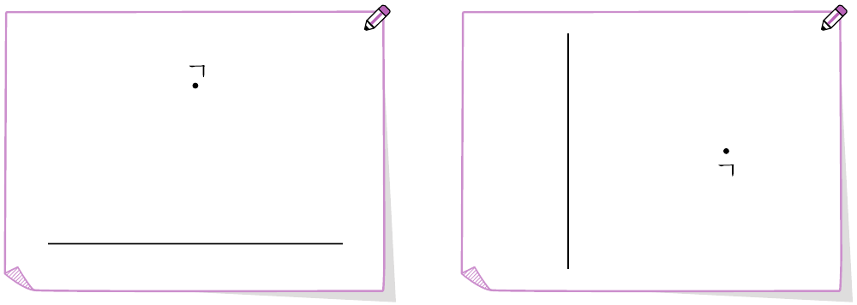
활동 2
교과서 83쪽, 수학 익힘 60~61쪽
4단원
점 ㄱ을 지나는 수선을 그어 보세요.

Slide 9
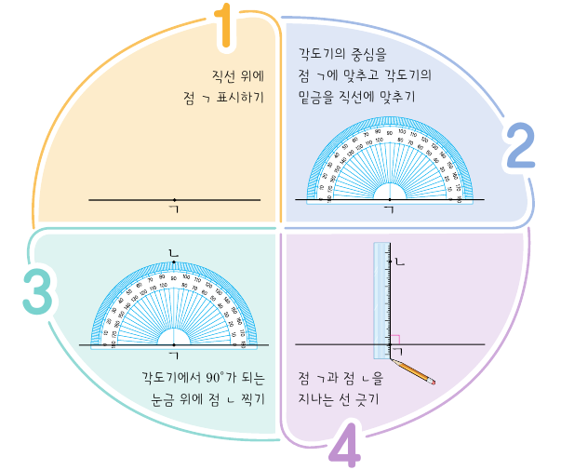
활동 3
교과서 84쪽, 수학 익힘 60~61쪽
4단원
각도기를 사용하여 주어진 직선에 대한 수선을 그어 봅시다.

Slide 10

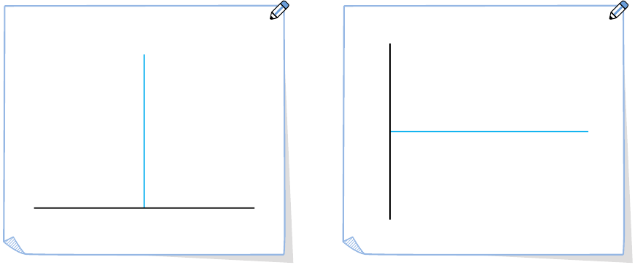
활동 3
교과서 84쪽, 수학 익힘 60~61쪽
4단원
수선을 그어 보세요.

Slide 11
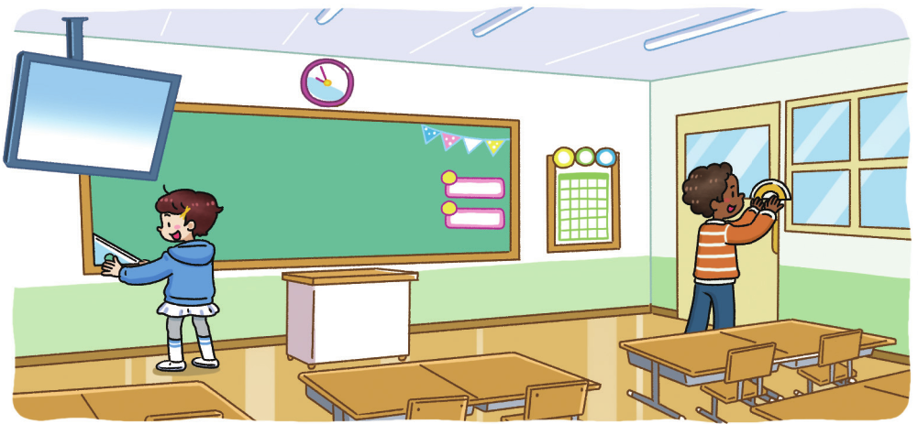
활동 4
교과서 85쪽, 수학 익힘 60~61쪽
4단원
교실에서 두 직선이 서로 수직으로 만나는 곳을 찾아봅시다.
(예) 교실 책상의 가로는 세로에 대한 수선입니다.
사물함의 세로는 가로에 대한 수선입니다.

Slide 12
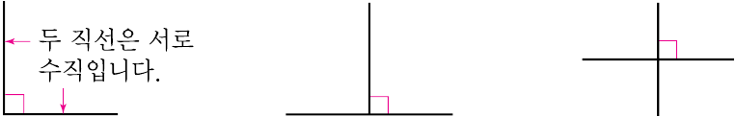
4단원
배운 내용 정리하기
두 직선이 만나서 이루는 각이 직각일 때, 두 직선은 서로 수직이라고 합니다.
두 직선이 서로 수직으로 만나면 한 직선을 다른 직선에 대한 수선이라고 합니다.

Slide 13

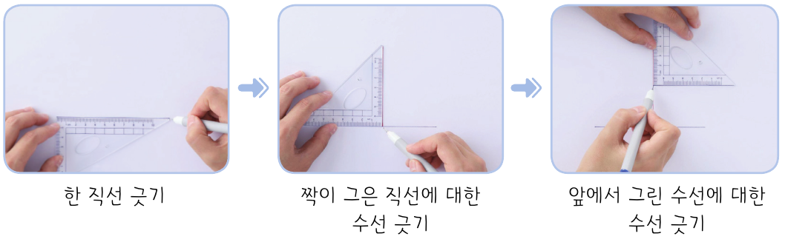

확인하기
교과서 85쪽, 수학 익힘 60~61쪽
4단원
3
짝과 함께 다음과 같이 수선을 그어 보세요.
1

Slide 14
4단원
다음 시간에 배울 내용
평행을 알아볼까요
교과서
86~89쪽
수학 익힘
62~63쪽

